Slide 1
Приёмы осмысления текста на уроках истории и обществознания
Лойко Ю.М
учитель истории и обществознания

Slide 2
Фактор №1 – это навык чтения, который гораздо сильнее влияет на успеваемость, чем все вместе взятые.

Slide 3
1. Учащиеся недостаточно владеют навыками и умениями осуществлять поиск необходимой информации, анализировать и обобщать неупорядоченную информацию.
2. Учащиеся не владеют достаточным умением использовать приобретенные знания и умения в практической деятельности.
3. Учащиеся не владеют достаточным умением осуществлять поиск информации, представленной в различных знаковых системах (текст, схема, таблица, диаграмма).
4. Учащиеся не владеют достаточным умением извлекать из неадаптированных оригинальных текстов (философских, научно-популярных, публицистических, художественных) знания по заданным темам.

Slide 4
Проблема: как научить детей эффективно работать с текстом на уроках истории и обществознания.

Slide 5
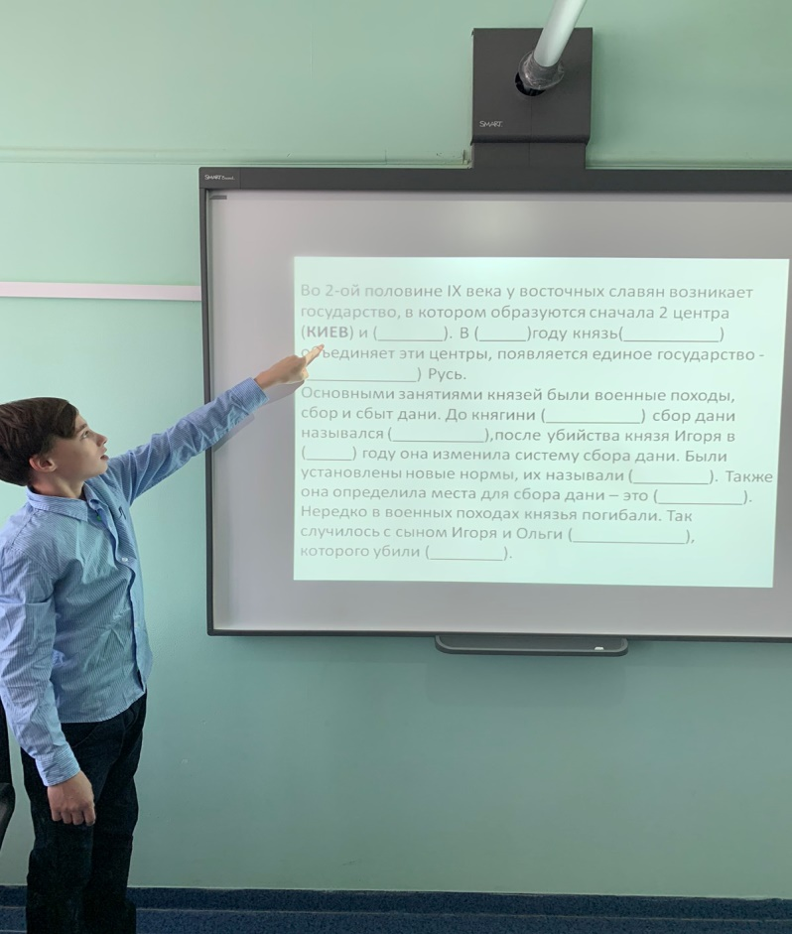
Прием «Закрой окно»
Приём учит:
- ориентироваться в содержании текста и понимать его смысл;
- находить в тексте нужную информацию.

Slide 6
Во 2-ой половине IX века у восточных славян возникает государство, в котором образуются сначала 2 центра ( ______ ) и (_______). В (_____)году князь(__________) объединяет эти центры, появляется единое государство - (____________) Русь.
Основными занятиями князей были военные походы, сбор и сбыт дани. До княгини (__________) сбор дани назывался (__________),после убийства князя Игоря в (_____) году она изменила систему сбора дани. Были установлены новые нормы, их называли (________). Также она определила места для сбора дани – это (_________). Нередко в военных походах князья погибали. Так случилось с сыном Игоря и Ольги (____________), которого убили (________).

Slide 7
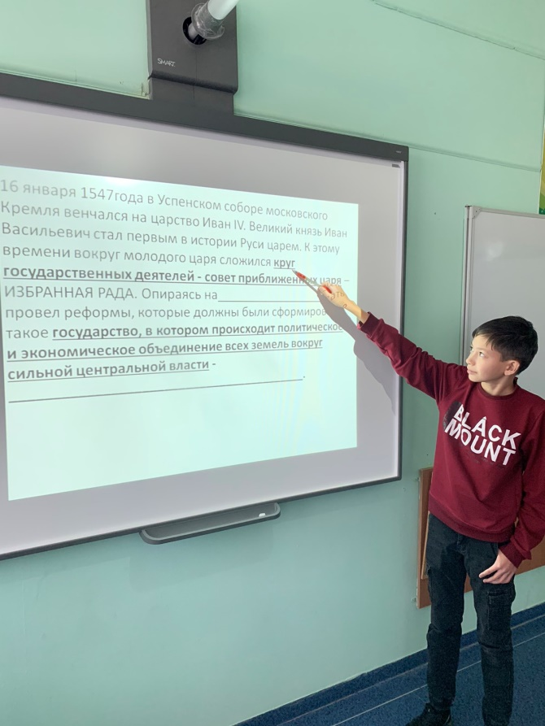
Прием «Переводчик»
Дан текст с полным определением исторических понятий. По развернутому пояснению нужно определить, о каком понятии идет речь и вписать его одним, двумя словами.
Прием помогает отработать исторические термины и понятия.

Slide 8
16 января 1547года в Успенском соборе московского Кремля венчался на царство Иван IV. Великий князь Иван Васильевич стал первым в истории Руси царем. К этому времени вокруг молодого царя сложился круг государственных деятелей - совет приближенных царя - ______________________________________. Опираясь на__________________царь провел реформы, которые должны были сформировать такое государство, в котором происходит политическое и экономическое объединение всех земель вокруг сильной центральной власти - _________________________________________.

Slide 9
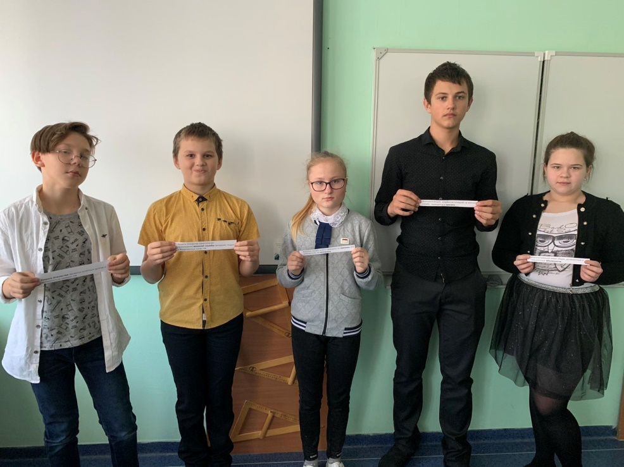
Приём «Восстанови текст»
Цель: сформировать умения целенаправленно читать текст, сравнивать заключённую в тексте информацию.
Описание приема.
Каждый учащийся получает предложения, которые надо расположить в правильном порядке. Затем все участники занятия общаются, рассказывая содержание своего отрывка, и восстанавливают логическую последовательность всего текста

Slide 10
Второй мир каждый из нас постепенно открывает в себе самом
и затем развивает, совершенствует, расширяет его границы.
Человек – житель двух удивительных миров.
Имена этого мира – Земля, Эпоха, Страна.
Этот мир дарует ему тело с многообразными свойствами и возможностями; определяет среду, в которой ему предстоит расти, стареть и умирать.
В первом из них он рождается и существует в своём физическом облике.
Это внутренний мир, душа, мир по имени «Я».

Slide 11
Человек – житель двух удивительных миров. В первом из них он рождается и существует в своём физическом облике. Этот мир дарует ему тело с многообразными свойствами и возможностями; определяет среду, в которой ему предстоит расти, стареть и умирать. Имена этого мира – Земля, Эпоха, Страна. Второй мир каждый из нас постепенно открывает в себе самом и затем развивает, совершенствует, расширяет его границы. Это внутренний мир, душа, мир по имени «Я».

Slide 12
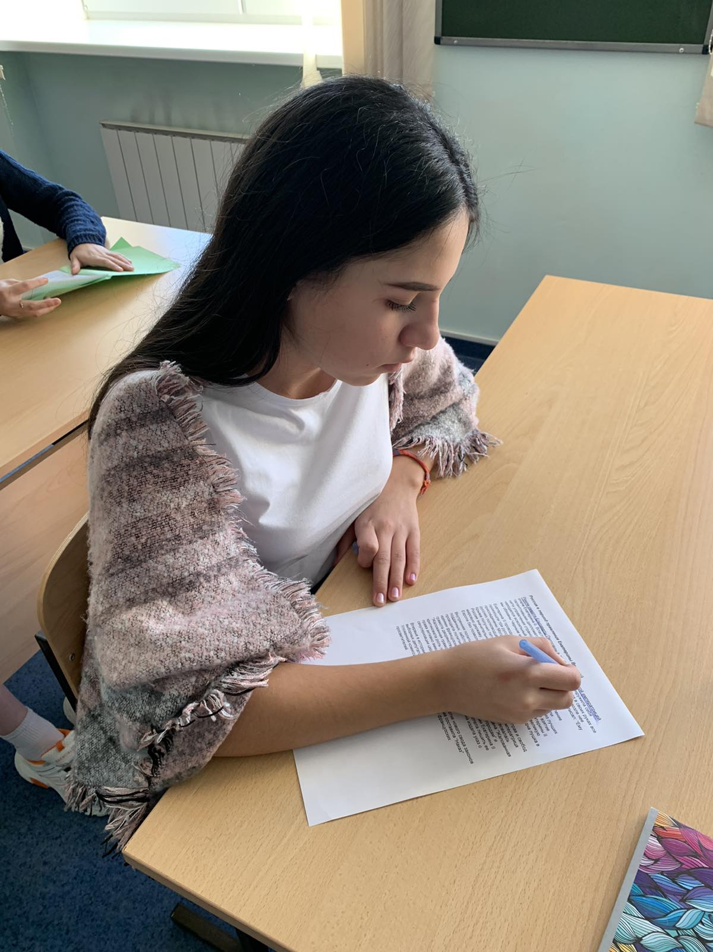
Приём «Лови ошибку»
Цель: сформировать умение читать вдумчиво, связывать информацию, обнаруженную в тексте, со знаниями из других источников, на основе имеющихся знаний подвергать сомнению достоверность имеющейся информации.
Описание приема.
Учитель заранее подготавливает текст, содержащий ошибочную информацию, и предлагает учащимся выявить допущенные ошибки. Учащиеся анализируют предложенный текст, пытаются выявить ошибки, аргументируют свои выводы.

Slide 13
Россия в период правления Екатерины Великой
После смерти Елизаветы Петровны в 1761 году российской императрицей стала Екатерина II. Властная и энергичная императрица окружила себя талантливыми дипломатами и полководцами, сосредоточила в своих руках все нити управления страной. В течение первых лет царствования возле нее находился всесильный фаворит Г.Орлов, о котором А.С.Пушкин писал: “Ему мы обязаны Черным морем”.
Екатерина II проводила активную внешнюю политику. В ее правление произошли три русско-турецких войны, в результате которых были присоединены Молдавия, Валахия, Крым, часть Польши. Одним из лучших русских полководцев был фельдмаршал А.В.Суворов, который за взятие Крыма получил титул графа Таврического.

Slide 14
Спасибо за внимание!

